Slide 1
TRAVELLING ITALIAN FOOD
L’ITALIA E’ IN VIAGGIO
TRAVELLING ITALIAN FOOD

Slide 2
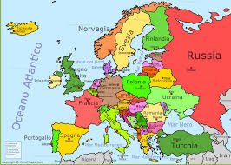
HO PENSATO A QUESTO PROGETTO PERCHE’ NEI TANTI RISTORANTI ITALIANI IN CUI HO MANGIATO HO SEMPRE TROVATO CONTAMINAZIONI DEL POSTO. NEL MIO RISTORANTE QUESTO NON PUO’ ACCADERE PERCHE’ DOPO UN LUNGO VIAGGIO RITORNIAMO SEMPRE ALLE NOSTRE RADICI
.

Slide 3
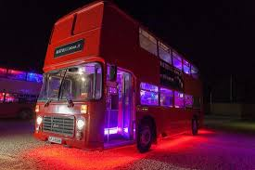
CHI SIAMO
Abbiamo due sedi nel Nord Italia, 10 bus viaggianti e oltre 50 dipendenti
Mi chiamo Fabio e la mia decennale esperienza nel campo della ristorazione, unita alla mia giovane età rende questo servizio alla clientela innovativo e ambizioso.
Forse non siamo i soli, ma siamo unici

Slide 4
rischio
prevenzione
assicurazione
Altre opzioni
INCENDIO E CALAMITA’
Predisporre piani adeguati per l’evacuazione, formare il personale, i dispositivi antincendio devono essere sottoposti a manutenzione periodica. Le decorazioni da tavolo devono essere progettate in modo da spegnersi automaticamente se urtate o rovesciate
La garanzia incendio tutela dai danni subiti in caso di incendio o atti vandalici, ripagando anche le spese sostenute per spegnere l’incendio
Danni alle cose all’aperto: rimborsa in caso di eventi atmosferici
INFORTUNI SUL LAVORO
Utilizzare solo macchine e attrezzature dotate dei dispositivi di protezione e a norma di legge, pulire le macchine con la spina staccata, non collocare la friggitrice vicino ai rubinetti dell’acqua
Assicurazione infortuni aziende
Danni estetici ai collaboratori: rimborsa in caso di cicatrici da ferite da taglio o ustioni
CYBER RISK, Rischio di attacco al sito internet
Controlli di sistema, antivirus
la garanzia ripristino reputazionale copre le spese per realizzare campagne pubblicitarie in caso di danni all’immagine dell’attività
DANNI A TERZI
Lista dettagliata degli ingredienti, aggiungere nella cassetta di pronto soccorso farmaci di prima emergenza per reazioni allergiche gravi
La garanzia imprevisti copre le richieste di risarcimento che i clienti potrebbero richiedere in caso di reazioni allergiche e intossicazioni alimentari
Rimborso ai clienti in caso di rapina all’interno del ristorante

Slide 5
rischio
prevenzione
assicurazione
Altre opzioni
CAMBIAMENTO NEI GUSTI DEI CONSUMATORI
PROPORRE MENU’ SEMPRE INNOVATIVI E VARI
In caso di scarse entrate stipulare una polizza che consenta di interrompere i pagamenti delle rate di eventuali leasing o finanziamenti
FURTO
Dotarsi di un buon impianto di antifurto
Polizza furto, in particolare Polizza furto per le merci durante il trasporto
PERDITA QUOTE DI MERCATO A VANTAGGIO DELLA CONCORRENZA
BLACKOUT E INTERRUZIONI NELLA PRODUZIONE
Nel caso di malfunzionamento della corrente elettrica dotarsi di un gruppo di continuità che mantenga inalterate le proprietà dei cibi e permetta di cucinare
Polizza danni a merci in refrigerazione

Slide 6

Uno sguardo rivolto verso il futuro
Chiunque voglia esportare la propria cucina con un progetto come il nostro può avvalersi della nostra esperienza nel settore
I nuovi autobus elettrici e a metano ridurranno notevolmente l’inquinamento atmosferico

Slide 7
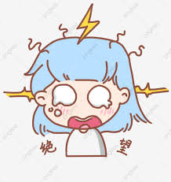
INCONVENIENTI….
Una sera dopo il servizio, a Losanna in Svizzera, dei ladri sono entrati all’interno del Ristobus, portando via scorte di cibo e varia attrezzatura
Il danno è stato ingente perché la sera successiva non abbiamo potuto effettuare il servizio
L’assicurazione ha rimborsato interamente il valore dei beni che sono stati sottratti perché il nostro massimale era molto alto e la franchigia quasi nulla.
Non ha rimborsato però la perdita per il mancato servizio della sera successiva.

Slide 8
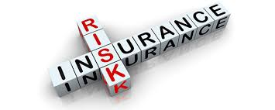
Prevenzione del danno indiretto
Proporre di estendere l’assicurazione in modo da coprire anche i danni indiretti al fatto

Slide 9

Vulnerabilità dell’impresa: i rischi sono molto alti, legati sia al viaggio con l’autobus che al servizio di somministrazione di alimenti
Il rischio imprenditoriale maggiore è di tipo economico, l’investimento iniziale è molto alto e si ammortizza solo in un lungo periodo
Affidarsi ad un buon assicuratore che sappia valutare qualsiasi tipo di rischio collegato all’impresa

